Slide 1
LCT2的c++实现

Slide 2
目录
1， 原理
2， 实现架构
3， 实现遇到的困难
4， 实验效果

Slide 3
原理部分

Slide 4
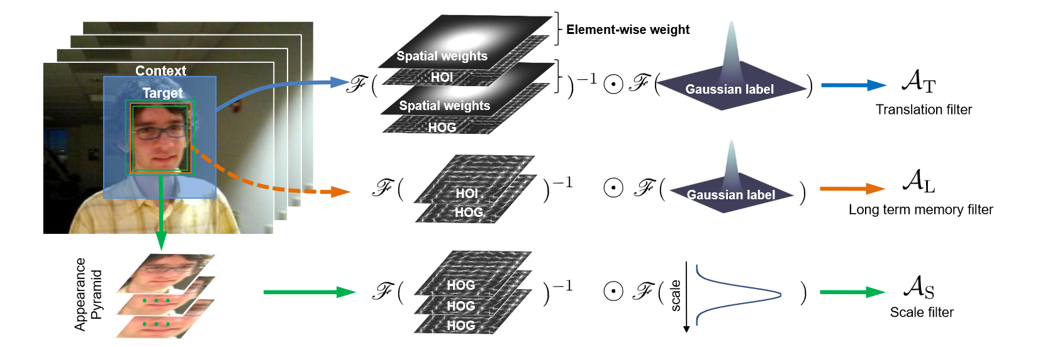

Slide 5
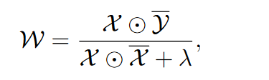
相关滤波
训练阶段：通过用给定ground truth训练滤波器，使得响应值与真实的标签差距最小，这里，我们用高斯分布作为真实标签。
预测阶段：对平移后的多个样本进行预测，找出响应值最大的部分，作为预测bounding box的中心位置。
训练器公式如下：

Slide 6
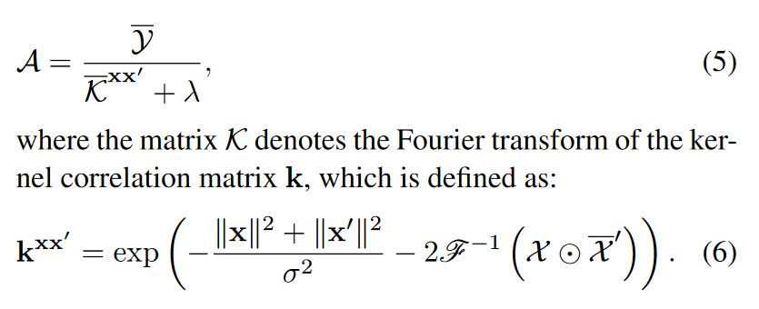


核函数
为了将特征空间映射到一个更高维的空间中，作者引入了映射函$数φ(x)$,于是分类器$可以重新表示为f$($x_{i}$)=$w^{T}φ(x)$
利用傅里叶变换以及相关滤波中需要使用平移矩阵来预测的特性，作者将公式进行了简化，最后得到：

Slide 7
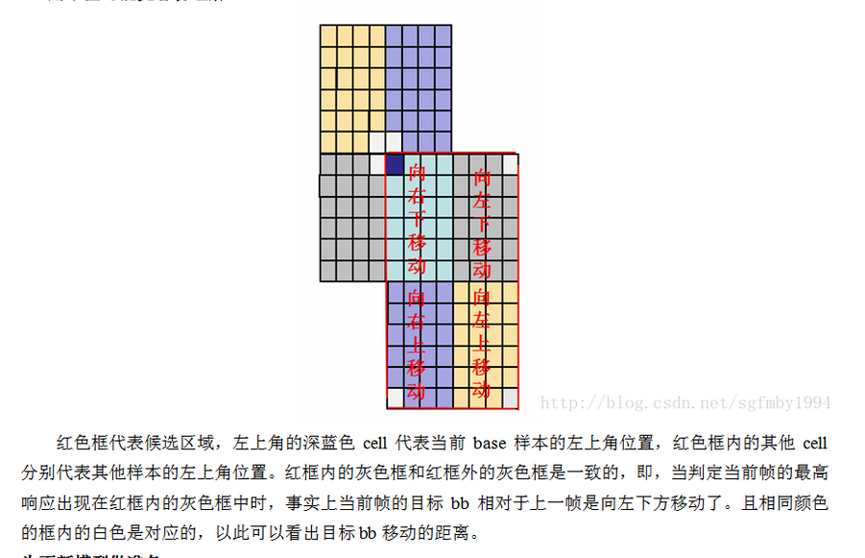
直观理解响应值的含义

Slide 8
特征提取
HOG特征：HOG（Histogram of Oriented Gradients）特征以图像的梯度为基础，将图像分割为多个大小固定的cell，并在每个cell内统计图像的梯度的直方图。HOG特征的运用能够提高跟踪器在光照变化和局部形变状况下的鲁棒性。在本次实现中，我使用了fhog来加速HOG特征的提取。
HOI特征：HOI（Histogram of Local Intensities）特征以图像本身的灰度值为基础，统计图像在某个像素及其附近的灰度直方图。能够和HOG特征起到互补的作用。

Slide 9
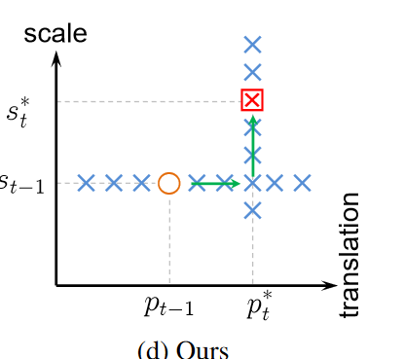
多尺度预测
为了保证跟踪器能够感知目标尺度变化，作者增加了专门用于预测尺度的尺度滤波器。其原理与预测目标位置的滤波器大致相同，不同的是，它以目标图像现有尺度为基础，提取了一个图像金字塔并提取其hog特征，同样，我使用了fhog来加速。
在预测时，我们分开预测位置和尺度，即先寻找最优的位置，再寻找最优的尺度。

Slide 10
长期跟踪
为了实现长期跟踪，作者增加了长期滤波器和svm分类器。前者用来对跟踪质量进行判断，这里，作者认为长期滤波器输出的最大响应值可以反应跟踪质量，当长期滤波器输出的最大响应值高过某一阈值时，用当前图像对长期滤波器和svm进行一次训练。当期最大响应值低于某一阈值时，启动svm，在当前坐标附近采样并分类，重新定位目标。

Slide 11
实现架构

Slide 12
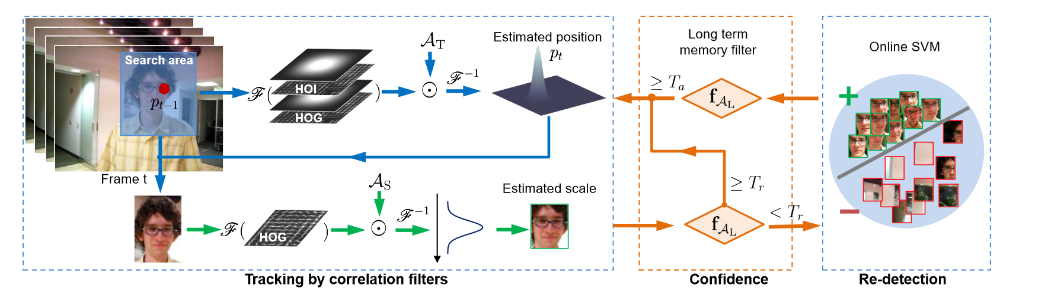

Slide 13
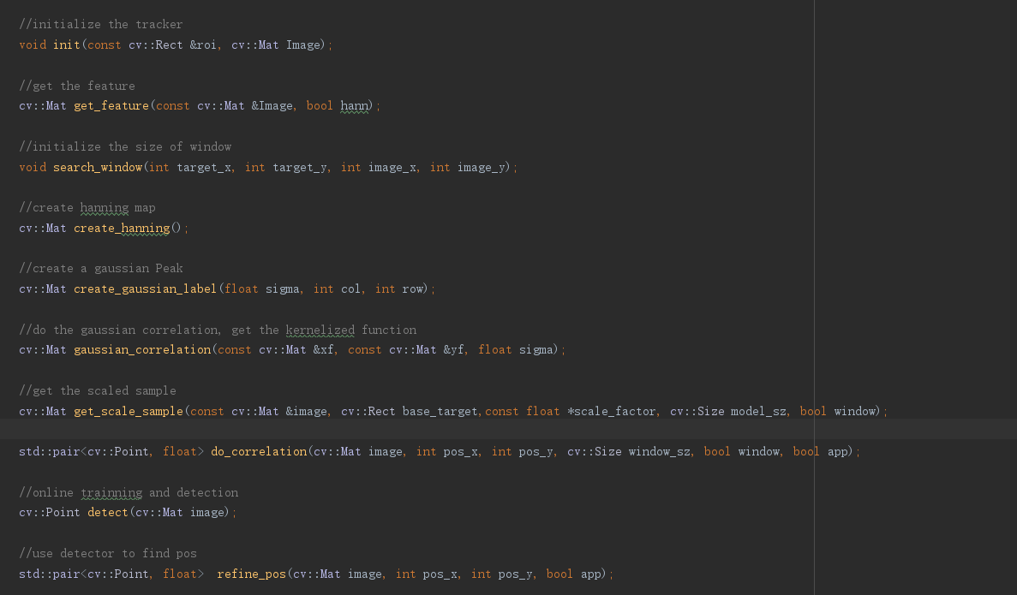

Slide 14
实现遇到的困难
1，fhog的实现困呐
2，opencv的c++接口不够熟悉
3，论文中的参数和代码中的参数不一样，在确定参数方面耗费了一定精力
4， 大型项目经验不足，有许多的小bug

Slide 15
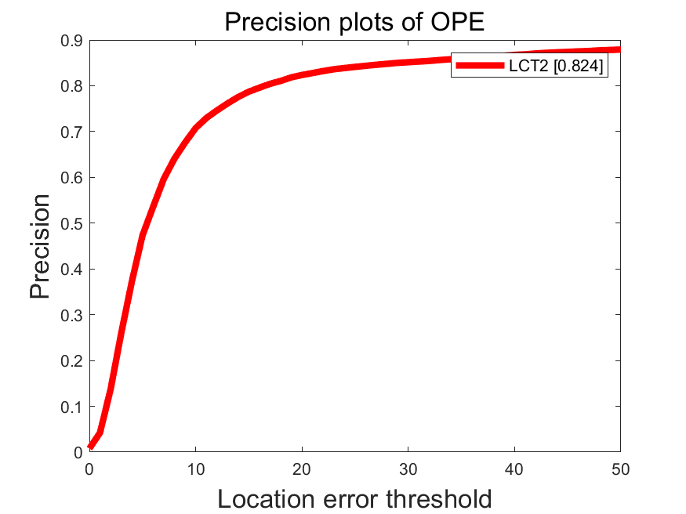
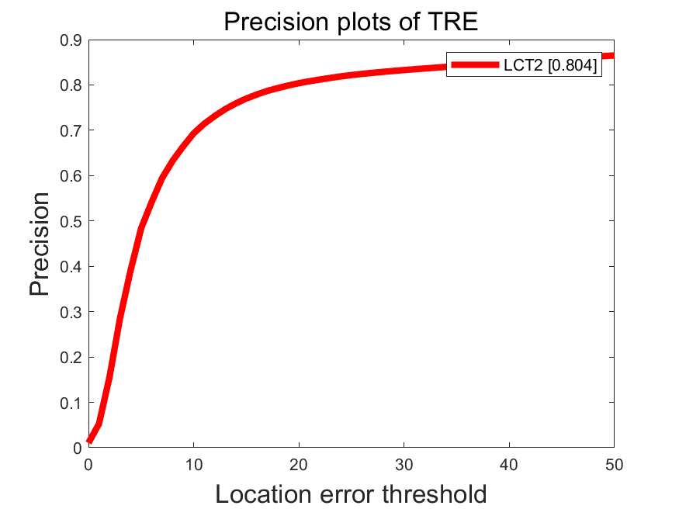
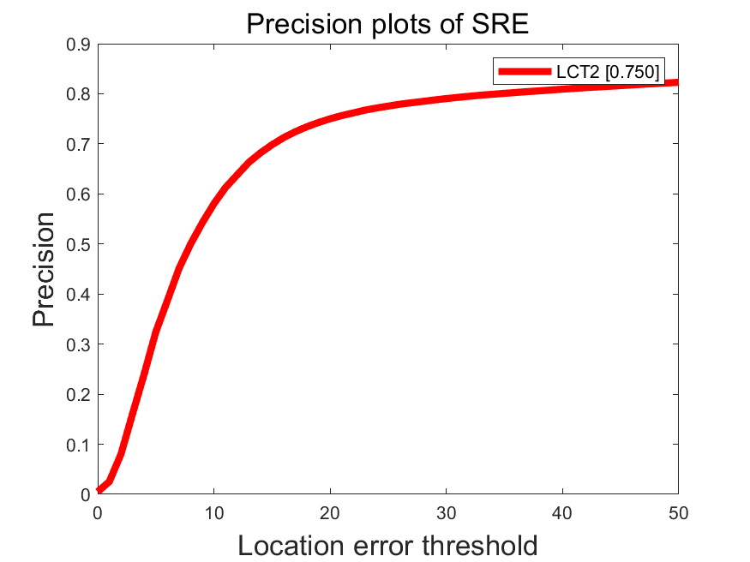
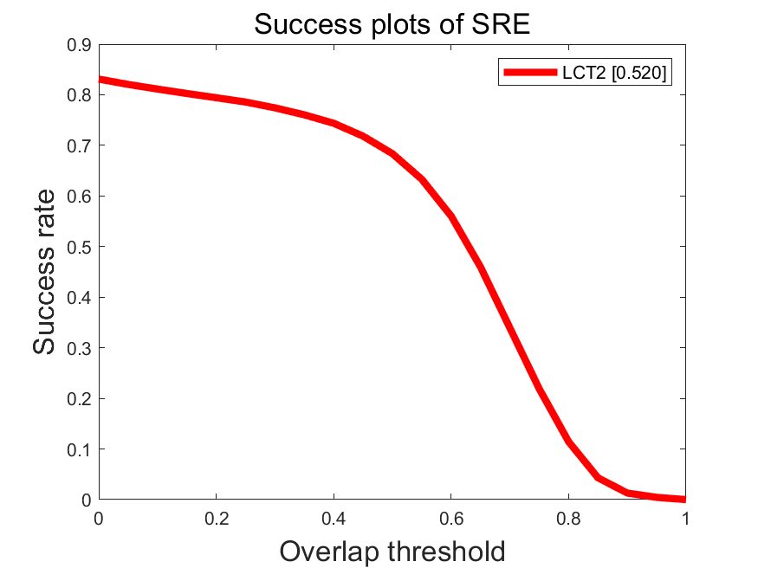
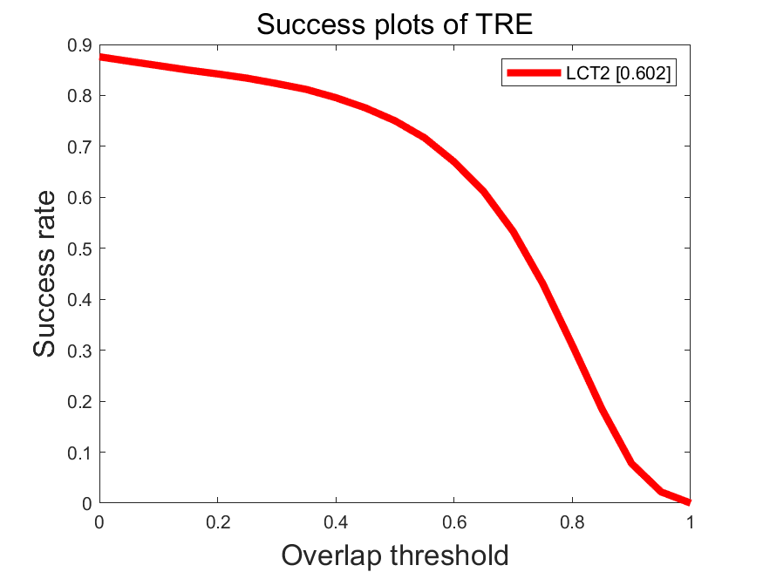
实现效果
实现效果基本和原论文持平，略有一些逊色。

